Slide 1





CHÀO MỪNG CÁC EM ĐẾN VỚI BÀI HỌC NGÀY HÔM NAY!

Slide 2
Thứ hai ngày 13 tháng 2 năm 2023
Toán
Số bị chia – Số chia - Thương

Slide 3
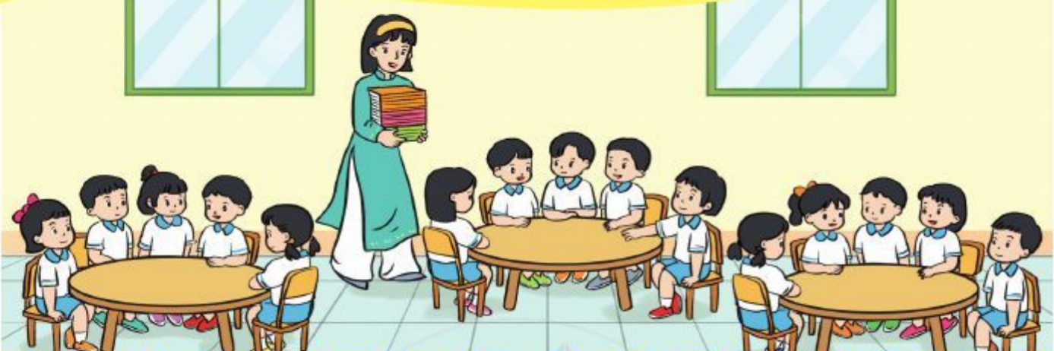

KHỞI ĐỘNG
Các em hãy quan sát bức tranh sau và mô tả những điều em thấy trong bức tranh
Có 15 bạn chia đều vào 3 bàn, mỗi bàn có 5 bạn.
Ta có phép chia 15 : 3 = 5

Slide 4




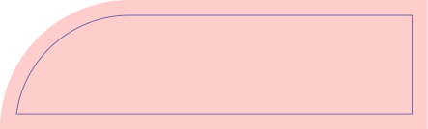
BÀI 60
SỐ BỊ CHIA – SỐ CHIA – THƯƠNG

Slide 5





Số bị chia
Số chia
Thương
Thương

Slide 6


Các em hãy nêu số bị chia, số chia và thương của phép chia sau:
Số bị chia
Số chia
Thương
Thương

Slide 7
Các em hãy viết phép chia biết số bị chia là 6, số chia là 2 và thương là 3
Số bị chia
Số chia
Thương

Slide 8

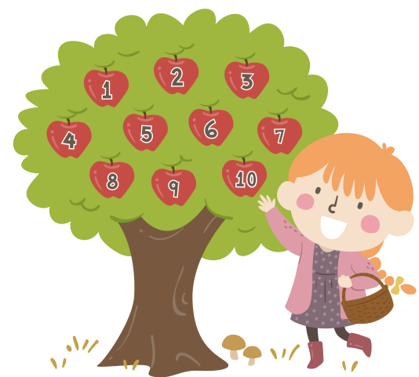

TRÒ CHƠI: HÁI QUẢ
Luật chơi: Cây ăn quả nhà bà Nhi đến mùa thu hoạch. Các em hãy giúp bà Nhi nhặt số quả vào đúng giỏ có kết quả tương ứng. Trên mỗi quả đều có phép tính tương ứng với kết quả trên giỏ.

Slide 9














5 : 5
30 : 5
18 : 2
20 : 5
15 : 5
8 : 2
45 : 5
50 : 5
10 : 2
12 : 2
10 : 5
2 : 2
4 : 2
25 : 5
6 : 2
1
2
3
4
5

Slide 10
1
2
3
5 : 5
4 : 2
6 : 2
2 : 2
10 : 5
15 : 5
4
5
8 : 2
20 : 5
10 : 2
25 : 5

Slide 11


LUYỆN TẬP
Bài 1: Thực hiện theo cặp
Các em hãy nêu số bị chia, số chia và thương của các phép chia sau, sau đó nói cho bạn cùng bàn nghe kết quả
10 : 2 = 5
30 : 5 = 6

Slide 12
10
2
5
Số bị chia
Số chia
Thương

Slide 13
30
5
6
Số bị chia
Số chia
Thương

Slide 14
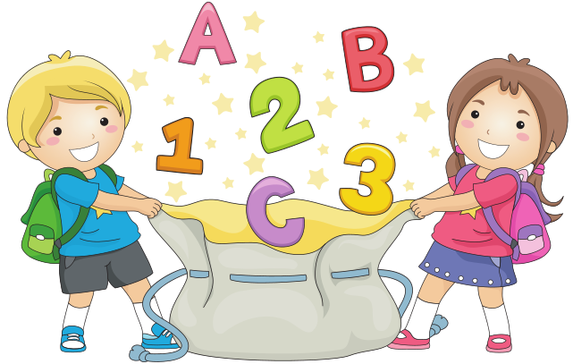
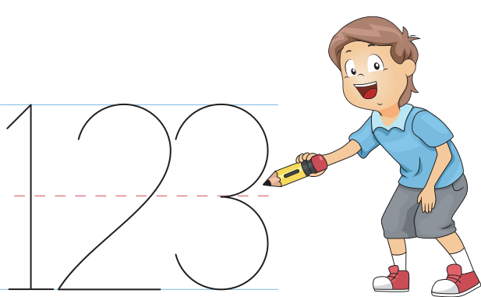
Bài 2: Tìm thương
Các em tìm thương với số bị chia, số chia đã cho rồi viết vào vở, sau đó đổi vở với bạn cùng bàn và nói cho bạn nghe cách làm
Số bị chia là 8, số chia là 2
Số bị chia là 20, số chia là 5

Slide 15

Số bị chia là 8, số chia là 2
8
2
4
Số bị chia
Số chia
Thương

Slide 16
Số bị chia là 20, số chia là 5
20
5
4
Số bị chia
Số chia
Thương

Slide 17

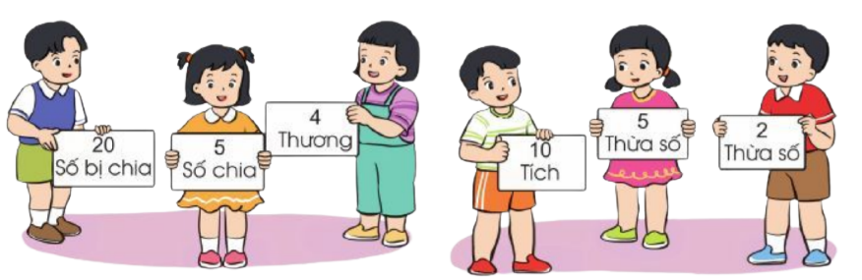


TRÒ CHƠI: TÌM BẠN
Luật chơi: Chia lớp ra thành các nhóm gồm 3 thành viên.
Mỗi nhóm có một bộ thẻ ghi phép nhân, phép chia và tên thành phần của nó.
Mỗi em trong nhóm sẽ rút một thẻ rồi quan sát các thẻ của các bạn trong nhóm.
Các em hãy thảo luận ghép các thẻ thành phép nhân và phép chia thích hợp.
Sau đó, các em sẽ giới thiệu về nhóm mà mình tìm được trước lớp

Slide 18



HƯỚNG DẪN VỀ NHÀ
Hoàn thành các bài tập trong vở bài tập
Đọc và chuẩn bị trước bài: Luyện tập

Slide 19
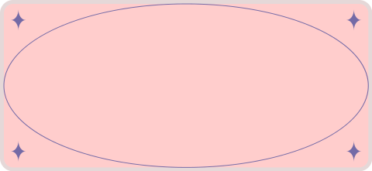

CẢM ƠN CÁC EM
ĐÃ LẮNG NGHE BÀI GIẢNG!

